Slide 1

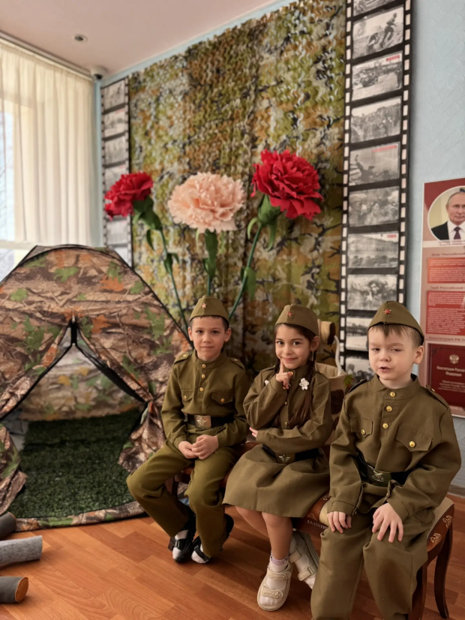
Муниципальное бюджетное дошкольное образовательное учреждение
города Нефтеюганска «Детский сад №18 «Журавлик»
Преемственность поколений: интеграция музейной среды в образовательный процесс как основа нравственно-патриотического воспитания дошкольников

Slide 2

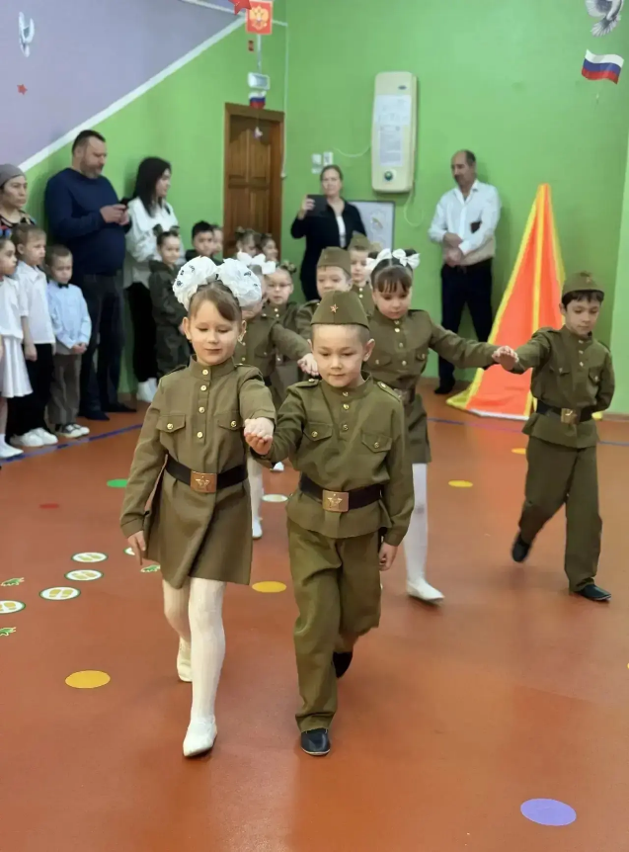
Актуальность патриотического воспитания
Патриотизм является фундаментальной основой будущего нашей страны и наших детей. В основе этого понятия лежат нетленные ценности: любовь и уважение к своей Родине и её традициям, духовному наследию наших предков и многонационального народа, ответственность за свою страну и её будущее.
Дошкольный возраст — один из самых благоприятных периодов воспитания любви к Родине. Первостепенная задача — дети должны знать о героической истории своей Родины, о подвигах в Великой Отечественной войне 1941–1945 гг., о героях, которые живут в памяти поколений.
«Любовь к отечеству должна начинаться с нежного детства, иначе не получится настоящей любви и настоящего служения»
— Ф. М. Достоевский

Slide 3
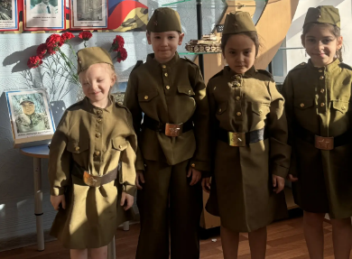
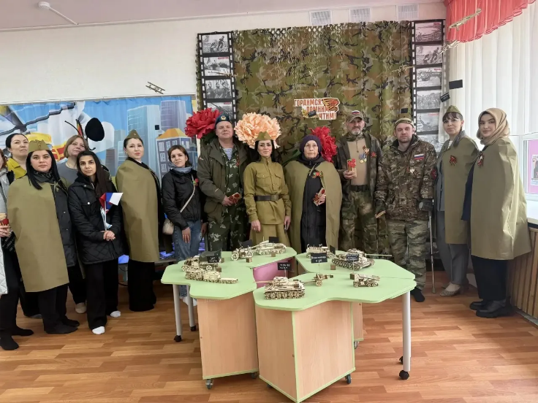
Наша цель
Создание условий для формирования у детей дошкольного возраста основ нравственно-патриотического воспитания, уважения к истории России и её защитникам через музей боевой славы «Мы помним! Мы гордимся!».
Музей становится местом, где малыши познают героическое прошлое своей страны и учатся уважать тех, кто защищал Родину.

Slide 4






Задачи проекта
Создание экспозиции
Оформление пространства
Методические материалы
Сбор и систематизация материалов, отражающих героические страницы истории России
Разработка сценариев экскурсий, игр и занятий для осмысления экспонатов
Создание комфортной и познавательной обстановки, соответствующей тематике музея
Вовлечение родителей
(законных представителей)
Организация работы
Привлечение родителей к сбору экспонатов и проведению мероприятий
Проведение экскурсий и мероприятий для знакомства с героическим прошлым

Slide 5


Ведущая педагогическая идея
Музейная среда
Эмоциональное переживание
Создание особой музейной среды для воспитания патриотизма через личное проживание исторических фактов
Формирование уважения к героическому прошлому через наблюдение и исследование
Интерактивные формы
Осмысленное развитие
Применение интерактивных форм работы, обеспечивающих личный контакт ребёнка с материалом
Постепенное овладение способностью самостоятельно рассуждать о героических событиях
Каждая деталь образовательного пространства — предмет экспозиции, сюжет игры или тематическое занятие — служит источником обогащения внутреннего мира ребёнка, развитием его эмоционально-чувственной сферы и осмысленным проживанием значимых моментов истории.

Slide 6
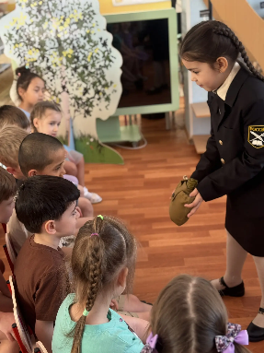
Этапы реализации проекта
Подготовительный этап
1
1 марта 2025 – 30 апреля 2025
Формирование рабочей группы и распределение ролей
Разработка плана и сметы проекта
Подготовка помещения и проектирование пространства
Пополнение экспозиции экспонатами
2
Основной этап
1 мая 2025 – апрель 2027
Торжественное открытие музея к Дню Победы
Сбор материалов и увеличение экспозиций
Создание информационного ролика
Проведение экскурсий и занятий
Оптимизация рабочего процесса
Заключительный этап
3
Май 2027
Гранд-открытие обновленного музея
Оценка результатов и определение перспектив
Презентация достижений проекта

Slide 7
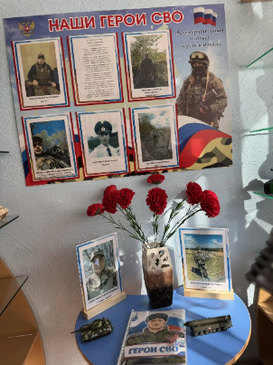
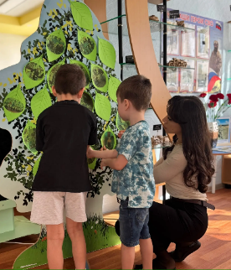
Структура музея боевой славы
Музей разделён на три тематических сектора, каждый из которых решает свои воспитательные задачи и создаёт уникальную образовательную среду.
1
Стенд Памяти и Славы
Героический патриотизм
Семейные архивы, копии наград, письма с фронта
Элементы военной формы разных эпох (РФ и СССР)
Информация о героях-участниках СВО
Технология «Говорящие портреты» с QR-кодами
Игровой уголок с палаткой, костром и предметами быта солдат
«Мастерская наследия»
2
Культурный патриотизм
Предметы традиционного русского быта
Образцы народных промыслов
Практическая зона «Живая старина»
Инструменты для творчества: лепка, рисование, роспись
Создание открыток и писем солдатам
3
«Дерево добрых дел»
Нравственное воспитание
Декоративное дерево с листочками добрых поступков
Фиксация хороших поступков воспитанников и сотрудников
Развитие нравственных качеств и ответственности
Осознание значимости добрых дел

Slide 8

Работа с детьми с ОВЗ
Работа с детьми с ограниченными возможностями здоровья направлена на обеспечение равных условий социализации и интеграции в общество, воспитание уважения к культуре, традициям и героическим страницам отечественной истории.
Принципы организации
Доступность материалов и маршрутов
Комфортная среда без стрессовых факторов
Эмоциональная поддержка и поощрение
Индивидуальный подход к каждому ребёнку
Коррекционный аспект развития
Посещение музея способствует развитию положительных качеств, формирует уважение к подвигам предков, помогает осознать значимость мира и безопасности, воспитывает любовь к Родине и понимание исторических ценностей.
Мультимедиа и визуальные стимулы
Звуковое сопровождение и аудиальные стимулы
Тактильная зона и доступные экспонаты
Использование различных форм работы (игровые площадки, интерактивные зоны, аудиальные и тактильные стимулы) максимизирует вовлеченность всех органов чувств ребёнка, обеспечивая эффективное восприятие учебного материала.

Slide 9
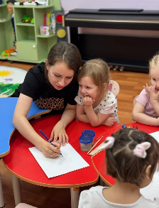
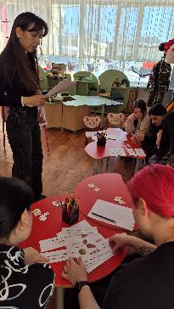
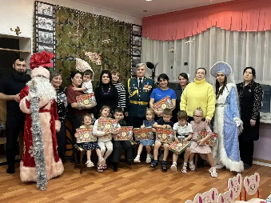
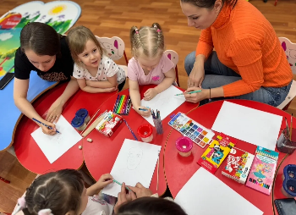
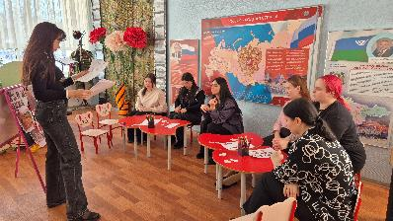
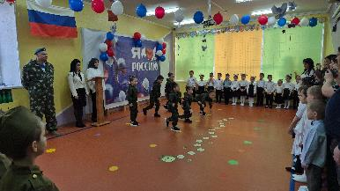
Взаимодействие с родителями (законными представителями)
Участие в акциях (например, «Бессмертный полк в мини-музее»).
Мастер-класс «Рисуем герб своей семьи»
Семинар «Мой город — мое богатство»
Сбор семейного архива
Театральная постановка «Наши герои»

Slide 10
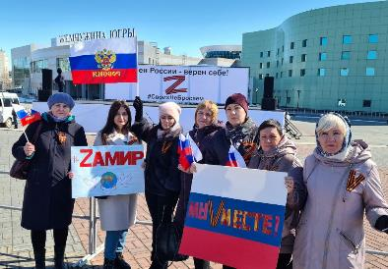
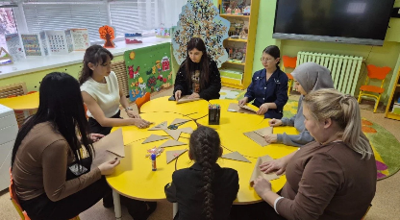
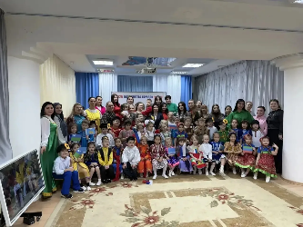
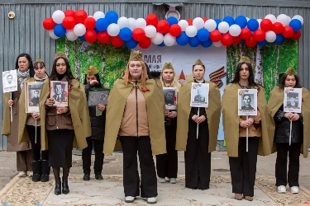
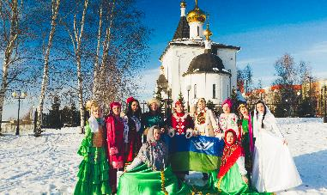
Взаимодействие с педагогами
-Конкурс чтецов «О героизме»
-Мастер-класс «Письмо солдату»
Игра-викторина «О прошлом»
Тематические занятия с воспитанниками «Города герои»
-

Slide 11
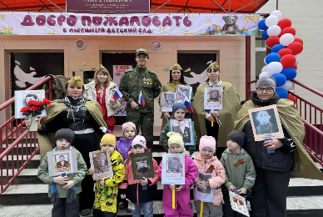
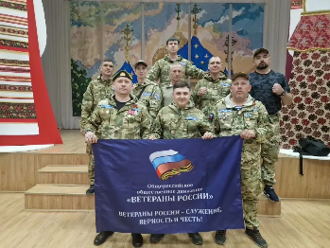
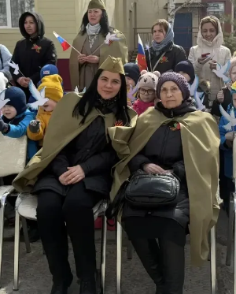
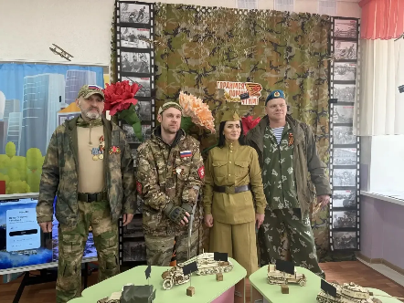
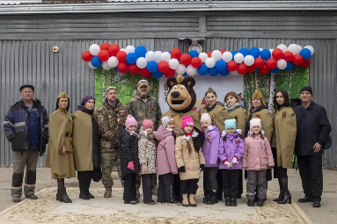
Социальное партнерство
Наша цель:
Открытая система
Воспитание гармонично развитой личности через сотрудничество с общественными, культурными и образовательными организациями
Детский сад работает как социально-педагогическая система, сотрудничая с различными организациями для всестороннего развития детей

Slide 12














Призовые места в конкурсе строя и песни
Творческий конкурс рисунков
В рамках патриотического форума-фестиваля
«Наши победы»
Участие в конкурсе
Декоративно-прикладного искусства
«Югорский Арбат»
Созвездие юных талантов
Всероссийский ежегодный
литературный конкурс
«Герои великой победы»
Участие в конкурсе чтецов
«Наша Родина Россия!»

Slide 13
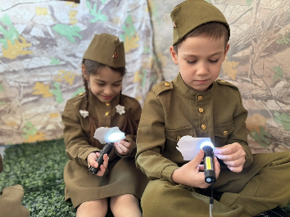
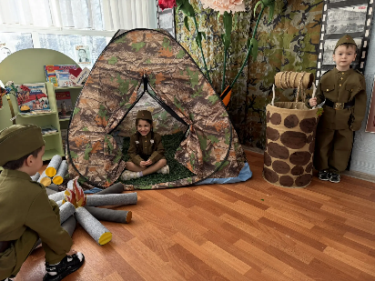
Промежуточные результаты и выводы
Формирование знаний
Развитие эмоционального отношения
У детей сформируются знания о родной стране, её истории, традициях и героях через личное проживание, наблюдение и исследование исторических фактов
Развитие эмоционально-ценностного отношения к Родине, гордости за подвиги предков и современников через музейные экспонаты и «говорящие портреты»
Становление нравственных качеств
Проявление активной позиции
Формирование доброты, взаимопомощи, ответственности, уважения к старшим через практическую деятельность в «Мастерской Наследия» и «Дереве Добрых Дел»
Проявление активной позиции в добрых делах и патриотически ориентированной деятельности через участие в акциях и социальных проектах
Практическая значимость: Целенаправленная и системная работа по нравственно-патриотическому воспитанию в дошкольном возрасте закладывает фундамент гражданской идентичности, способствует гармоничному развитию личности, помогает воспитать уважение к истории и культуре своей страны.

Slide 14
СПАСИБО ЗА ВНИМАНИЕ!

